Slide 1
Bozza sito-web
Creato da Cunanan e Nicotra

Slide 2
Home-page

Slide 3



Slide 4


Slide 5



Slide 6



Slide 7
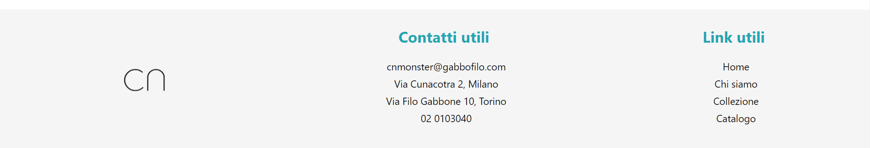

Slide 8
Catalogo

Slide 9
Registrazione/accedi

Slide 10
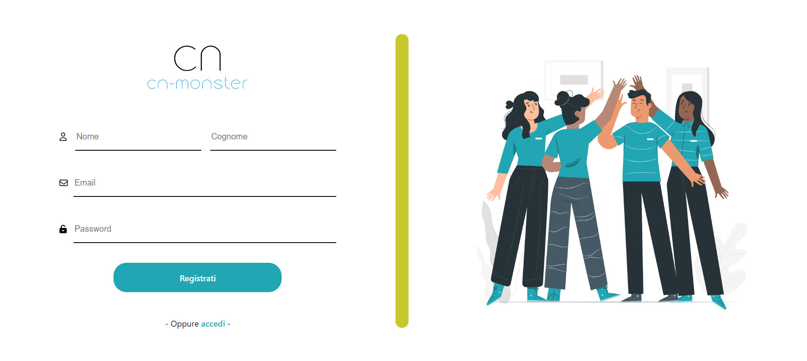

Slide 11
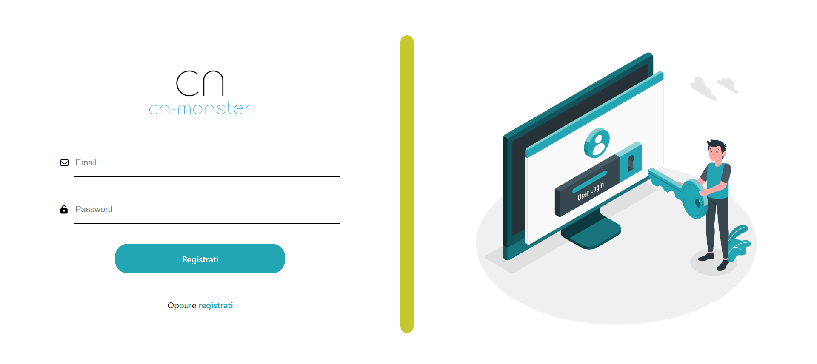

Slide 12
La mia collezione

Slide 13
Chi siamo

Slide 14


Slide 15
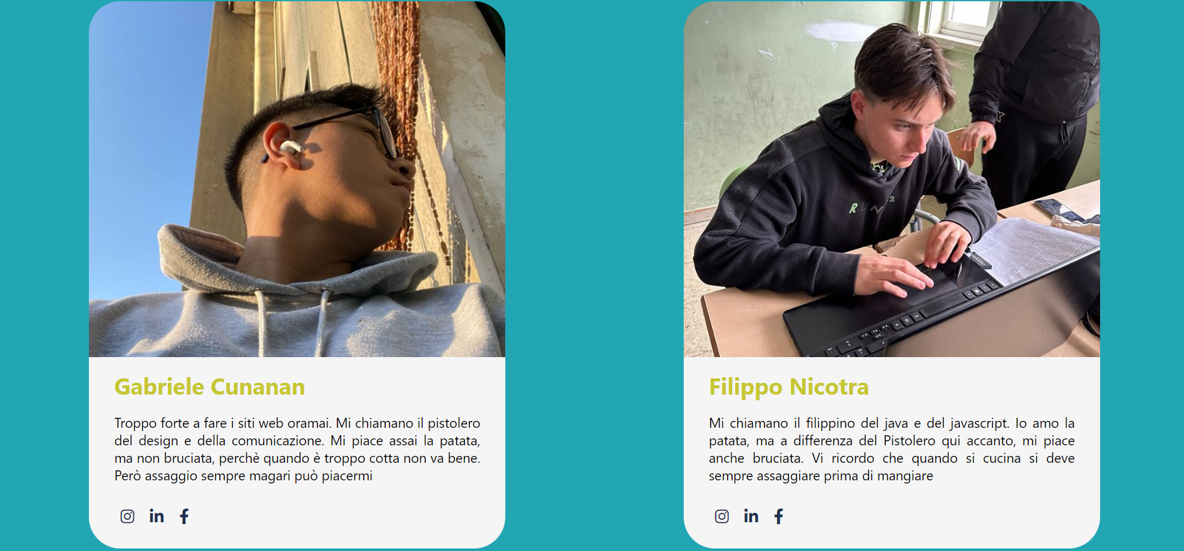
22a6b3

